Slide 2
Estruturas de repetição
Agenda e cadastros em memória
Aula 3: Cadastrando e consultando no projeto
Código da aula: SISANO1C1B4S22A3

Slide 3


19
Manipulação de strings
Mapa da Unidade 5 Componente 1
Estruturas de repetição
21
Programando com menu no terminal
Funções e procedimentos – modularização I
17
23
18
Documentação, testes unitários e depuração
Médias, faixas e classificação
Você está aqui!
Agenda e cadastros em memória
22

Slide 4

Mapa da Unidade 5 Componente 1
Estruturas de repetição
Você está aqui!
Agenda e cadastros em memória
22
Aula 3: Cadastrando e consultando no projeto.
Código da aula: SISANO1C1B4S22A3

Slide 5
Implementar no projeto funcionalidades de cadastro e consulta usando vetores ou listas simples.
Aplicar vetores ou listas simples, condicionais compostas e repetição na implementação de cadastros em memória com menu textual.
Recurso audiovisual para exibição de vídeos e imagens.
Caneta e caderno para anotações.
Exercer autocontrole ao organizar dados em memória e revisar a lógica do programa com atenção aos critérios definidos.

Slide 6
Implementando o cadastro e a consulta de produtos
Roteiro de atividade prática;
Caneta ou lápis;
Computador com Python instalado.
Retome o projeto da Papelaria Ponto Certo.
Teste o cadastro e a consulta de produtos.
Explore a estrutura da lista em memória.
Implemente as melhorias e execute novos testes.
Durante a aula
Individual

Slide 7
Registro
        A consulta percorre a lista comparando cada item. Se a repetição terminar sem encontrar o produto, o que o programa deverá fazer?
Criar automaticamente o produto na lista
Repetir a busca desde o início
Informar que o produto não foi encontrado
Encerrar sem mostrar nenhuma mensagem

Slide 8
Registro
        A consulta percorre a lista comparando cada item. Se a repetição terminar sem encontrar o produto, o que o programa deverá fazer?
Criar automaticamente o produto na lista
Repetir a busca desde o início
Informar que o produto não foi encontrado
Encerrar sem mostrar nenhuma mensagem

Slide 9
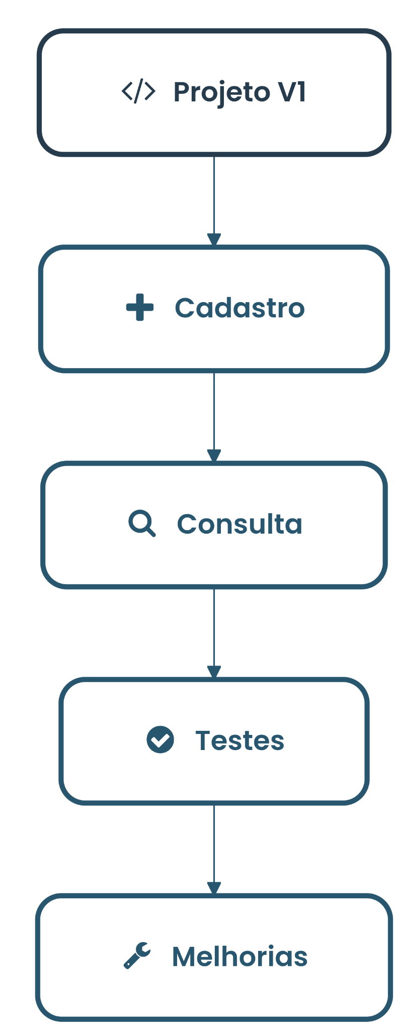
Produzido pela SEDUC-SP com apoio da ferramenta ChatGPT

Slide 10
Saiba mais
Explore os exemplos da Aula de Python do Google e observe como programas podem ser desenvolvidos e aperfeiçoados por meio de pequenos testes e alterações sucessivas:
GOOGLE FOR EDUCATION. Aula de Python do Google. Disponível em: https://developers.google.com/edu/python?hl=pt-BR. Acesso em: 12 ago. 2026.

Slide 11
Aula de Python do Google. Disponível em: https://developers.google.com/edu/python?hl=pt-BR. Acesso em: 8 ago. 2026.
EQUIPE CIELO. Controle de estoque para pequenos negócios: como fazer sem complicar. Blog Cielo, 2026. Disponível em: https://blog.cielo.com.br/produtos-e-servicos/controle-de-estoque-pequenos-negocios/. Acesso em: 4 ago. 2026.
PYTHON SOFTWARE FOUNDATION. Estruturas de dados. Documentação Python 3. Disponível em: https://docs.python.org/pt-br/3/tutorial/datastructures.html. Acesso em: 4 ago. 2026
Identidade visual: imagens © Getty Images

Slide 13


Slide 6
Orientações: seção Colocando em prática. Utilize o roteiro da atividade prática para conduzir a evolução do sistema da Papelaria Ponto Certo. Oriente os estudantes a realizar as missões na sequência proposta, executando o programa após cada alteração para validar o funcionamento das funcionalidades implementadas.
Tempo previsto: 45 minutos.
Gestão de sala de aula: incentive os estudantes a trabalhar diretamente sobre o projeto desenvolvido na Semana 21, registrando pequenas alterações e testando continuamente o programa. Durante a atividade, circule pela sala para auxiliar na identificação de erros de lógica e estimular que os próprios estudantes interpretem as mensagens exibidas no terminal antes de realizar novas modificações.
Condução da dinâmica: apresente cada missão como uma etapa de evolução do sistema. Oriente a turma a validar o cadastro, explorar a estrutura da lista em memória, testar diferentes cenários de consulta e implementar as melhorias propostas. Ao final de cada missão, solicite que os estudantes executem o programa e comparem os resultados obtidos antes de prosseguir para a etapa seguinte.
Expectativas de resposta: disponível no roteiro de atividade prática do professor.
Espera-se que os estudantes compreendam como as funções manipulam a lista compartilhada do programa, realizem testes com diferentes cenários de cadastro e consulta e implementem corretamente as melhorias propostas, validando o funcionamento do sistema por meio da execução contínua do projeto.
Slides 7 e 8
Orientações: o objetivo da seção Pause e responda é mobilizar os estudantes em relação aos conhecimentos apresentados e construídos em aula. É registro.
Tempo previsto: 2 minutos.
Resposta correta: informar que o produto não foi encontrado.
Feedback da atividade: quando a repetição termina sem encontrar o dado procurado, o programa deve informar isso ao usuário, em vez de não fazer nada.

Slide 14
Slide 9
Orientações:
A seção O que nós aprendemos hoje? tem o objetivo de reforçar e esclarecer os principais conceitos discutidos, incentivando os estudantes a recordar e articular os principais pontos da aula.
Tempo previsto: 2 minutos.
Gestão de sala de aula:
Mantenha um tom positivo e construtivo, reforçando o aprendizado.
Dê explicações diretas e objetivas para manter a atividade dentro do tempo estipulado.
Engaje os estudantes rapidamente, pedindo confirmações ou reações breves às definições apresentadas.
Condução da dinâmica:
Explique aos estudantes que esse é um momento de reflexão e esclarecimento sobre os conceitos abordados na aula.
Informe que será feita uma rápida revisão para assegurar o entendimento correto das definições e dos conceitos.
Apresente o slide com os principais tópicos da aula. E retome rapidamente os conceitos representados no esquema, reiterando a importância de cada um deles e como eles se encaixam no contexto maior da aula e na vida profissional.
O que é esperado:
Os estudantes devem sair da aula com um entendimento claro e preciso dos conceitos principais.
Slide 10
Orientações: a seção Saiba mais apresenta recursos extraclasse para que os estudantes complementem sua formação. Incentive-os a continuar explorando o tema da aula.
Tempo previsto: 1 minuto.

